Slide 1
Interdiszciplináris megközelítések a fogyatékosságok megértéséhez
Szeminárium
A látássérült személyek informatikai támogatása
tananyagegység
Témák:
- A speciális informatikai alapfogalmak ismerete és szakszerű használata
- A segítő informatikai eszközök kategóriái
Szuhaj Mihály
vendégelőadó
Informatika a Látássérültekért Alapítvány
2021. március 17.

Slide 2
Látássérült embereket segítő szoftverek otthonra, iskolába, munkahelyre és közösségi helyszínekre
A látássérültség az idősek körében gyakoribb
Az aktív korúak könnyebben tanulnak
Ország licenc program, ingyenesség
Igénylés: https://akadalymentes.magyarorszag.hu Segítő szoftverek letöltése: https://www.infoalap.hu/orszag_licenc

Slide 3
Látássérült embereket segítő kompakt eszközök otthonra, iskolába, munkahelyre és közösségi helyszínekre
Az idősek kompakt megoldásokat igényelnek
Elérhetőek leegyszerűsített kezelésű segédeszközök
A segédeszközök lehetnek kézi, hordozható és asztali megoldások
Az informatikai segédeszközök vásárlásához nincs alanyi jogú támogatás
Benyújtható egyedi méltányossági kérelem a NEAK-hoz

Slide 4
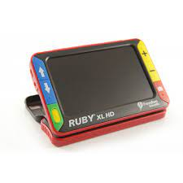
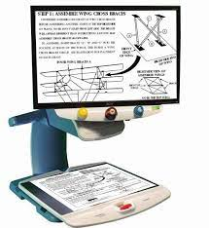
Gyengénlátó emberek otthoni informatikai eszközhasználata
Általános eszközök és kiegészítő szoftverek
- Asztali számítógép nagyméretű monitorral
- hangszóró
- Op. rendszer, képernyőnagyító szolgáltatás
- Választható ZoomText képernyőnagyító
Kompakt eszközök:
Digitális kézi nagyító:
- feliratok, fotók megtekintéséhez
- Kijelző átló: 11-25 cm
- Max nagyítás: 10-21-szeres
Digitális asztali nagyítók:
- könyvolvasáshoz, kétkezes tevékenységhez
- Kijelző átló: 40-60 cm
- Max nagyítás: 32-90-szeres

Slide 5
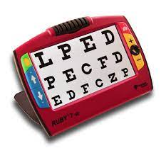
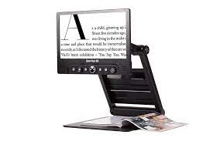
Gyengénlátó emberek iskolai informatikai eszközhasználata
Általános eszközök és kiegészítő szoftverek:
- Hordozható számítógép nagyobb kijelzővel
- Op. rendszer, képernyőnagyító szolgáltatás
- Választható ZoomText képernyőnagyító
Kompakt eszközök:
Digitális hordozható nagyító készülékek:
- Egyszerűen szállítható
- Forgatható kamera: a tábla is olvasható
- Kijelző átló: 25-40 cm
- Max nagyítás: 24-32-szeres

Slide 6
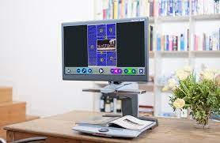
Gyengénlátó emberek munkahelyi informatikai eszközhasználata
Általános eszközök és kiegészítő szoftverek:
- Asztali számítógép nagyobb monitorral
- Választható Fusion képernyőnagyító és olvasó
- Mac gépen kisegítő lehetőségek szolgáltatás
Kompakt eszközök:
Digitális asztali nagyító készülék beszédszolgáltatással:
- Érintőképernyős
kényelmes kezelhetőség
- Lefotózza a dokumentumot és felolvassa
- Kijelző átló: 60 cm
- Max nagyítás: 170-szeres

Slide 7
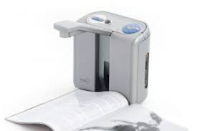
Vak emberek Otthoni informatikai eszközhasználata
Általános eszközök és kiegészítő szoftverek:
- Asztali számítógép monitorral
- hangszóró és könyvszkenner
- Op. rendszer, képernyőolvasó és OCR
- Választható JAWS vagy NVDA képernyőolvasó
- Választható FineReader vagy Infoalap Reader
Kompakt eszköz:
- Felolvasógép készülék:
- Lefotózza a dokumentumot
- Gyors optikai karakterfelismerés
- Többnyelvű felolvasási képesség
- Egyszerű kezelhetőség

Slide 8
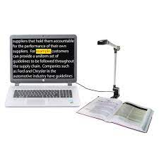
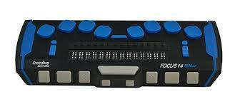
Vak emberek Iskolai és munkahelyi informatikai eszközhasználata
Általános eszközök és kiegészítő szoftverek:
- Hordozható számítógép
- Braille-kijelző
- olvasó kamera
- digitális diktafon
- Op. rendszer, képernyőolvasó és OCR
- Választható JAWS vagy NVDA képernyőolvasó
- Választható FineReader vagy Infoalap Reader
- Hangoskönyv készítő: DEX szoftver
Kompakt eszköz:
Jegyzetelőgép készülék:
- Braille-kijelző billentyűzettel
- Géptől függetlenül is használható
- Rámásolt fájlok is olvashatók vele
- Jegyzetkészítési lehetőség is van

Slide 9
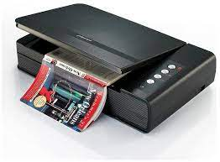
Siket-vak emberek otthoni informatikai eszközhasználata
Általános eszközök és kiegészítő szoftverek:
- Asztali számítógép monitorral
- Braille-kijelző
- könyvszkenner
- Választható JAWS vagy NVDA képernyőolvasó
- Választható FineReader vagy Infoalap Reader
Kompakt eszköz:
Jegyzetelőgép készülék:
- Braille-kijelző készülék billentyűzettel
- Géptől függetlenül is használható
- Rámásolt könyvek is olvashatók vele
- Feljegyzések készítésére is alkalmas

Slide 10
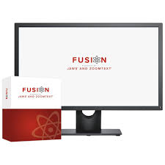
Vak és gyengénlátó emberek informatikai eszközhasználata közösségi helyszíneken
Általános eszközök és kiegészítő szoftverek:
- Asztali számítógép nagyméretű monitorral
- hangszóró
- fejhallgató
- könyvszkenner
- Választható JAWS vagy NVDA képernyőolvasó
- Választható FineReader vagy Infoalap Reader
- Hangoskönyv készítő: DEX szoftver
Kompakt eszközök:
Felolvasógép készülék:
- Lefotózza a kamerája alá helyezett dokumentumot
- Gyors optikai karakterfelismerés
- Csatlakoztatható monitor hozzá
- Többnyelvű felolvasási lehetőség
- Egyszerű kezelhetőség

Slide 11
Informatikai segítő eszközök adományozása és értékesítése
- használt laptopok és PC-k adományozása és ország licenc program szoftverei
Informatika a Látássérültekért Alapítvány
Honlap: https://www.infoalap.hu/palyazatok
Segédeszköz értékesítők:
- MVGYOSZ segédeszköz üzlete
Honlap: https://bolt.mvgyosz.hu
- VGYKE Láthatár segédeszköz bolt
Honlap: https://lathatarbolt.hu/
- Alko-Soft Nonprofit Bt. webáruház
Honlap: https://www.alkosoft.hu/webaruhaz
- Labrador Kft.
Honlap: http://www.labrador-bt.hu/
- Infoalap segédeszköz értékesítés
Honlap: https://infoalap.hu/megoldasok/

